Slide 1

Ukrajina – její místo v dějinách a ve sférách vlivu
Druhá světová válka a její dopad na region II
Mgr. Bc. Tomáš Řepa, Ph.D.

Slide 2
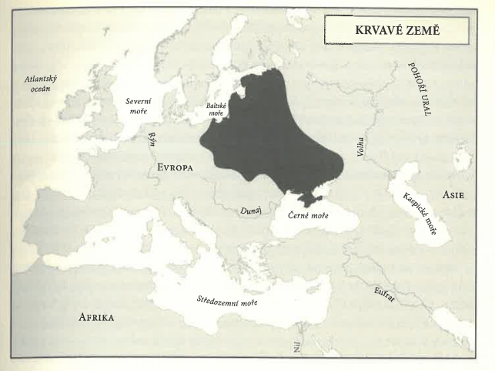
dopady druhé světové války cca od roku 1942 na region východní Evropy a zvláště Ukrajiny!
z publikace
Krvavé země
Timothy
Snydera

Slide 3
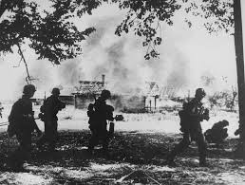
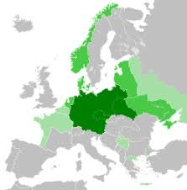
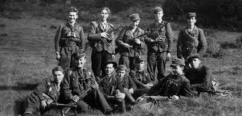
Předpoklady vzniku UPA
při postupu wehrmachtu v prostoru východní Evropy byli němečtí vojáci na mnoha místech nejdříve vítáni jako osvoboditelé, očekávání obyvatel však bylo velmi rychle zklamáno
Adolf Hitler a další nacisté se nehodlali spoléhat na podporu slovanského obyvatelstva, které bylo podle jejich plánů stejně určeno pouze k likvidaci, případně k otrocké práci pro velkoněmeckou říši
na tuto pro Ukrajince bezvýchodnou situaci reagovali radikální nacionalisté vytvářením ozbrojených organizací. Nacistickou okupační správou však byly tyto jednotky brány jen jako nepřátelský element, čímž začala dále narůstat nedůvěra Ukrajinců vůči Němcům, které vygradovala až v ozbrojený odpor i vůči nacistické okupační správě

Slide 4
Fall Blau – jižní Rusko 1942
Po bitvě před Moskvou strategický pat
Německý postup zastaven, sovětská strana zcela vyčerpána
Dva hlavní směry postupu – Skupina armád A na Kavkaz, Skupina armád B na Stalingrad
Wehrmacht dosáhl Kavkazu (na hoře Elbrus vyvěšena německá vlajka) a Volhy (města Stalingrad) = hlavní zásobovací tepna evropského Ruska
Na léto 1942 příprava další ofenzívy, Fall Blau (Modrý).
  Hlavní cíl operace = ovládnutí ropných polí v Kaspickém moři (Baku) a hospodářské vyčerpání Sovětského svazu.
  Operace zahájena 28. června 1942
  Skupina armád A na Kavkaz. Skupina armád B na Stalingrad

Slide 5
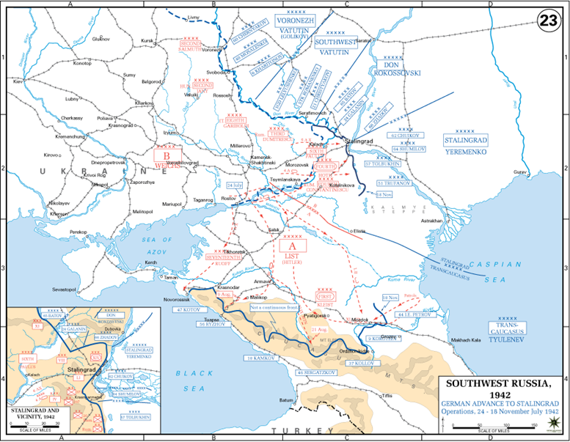

Slide 6
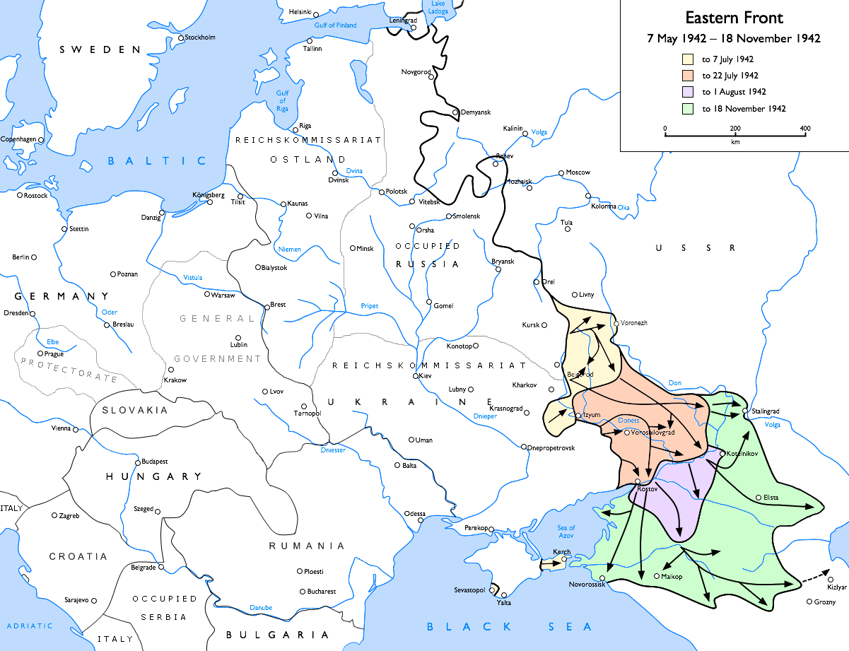

Slide 7
Bitva u Stalingradu 1942–1943
Dne 13. září 1942 zahájen útok na Stalingrad
Oproti stávající praxi nebyl veden obchvatný manévr, ale přímý útok do centra města (pouliční boje) = nemožnost nasadit letectvo ani tankové vojsko, na křídlech spojenecká vojska (Itálie, Rumunsko)
Během října zpomalení postupu: boje o Pavlovův dům, Mamajevovu mohylu, Závod Rudý říjen apod., Rudá armáda drží pouze několik perimetrů na západním břehu Volhy
Dne 19. listopadu 1942 zahájila Rudá armáda operaci Uran
Útok severně a jižně od Stalingradu s cílem obklíčit obránce (cíl operace = město Kalač)
Dne 12. prosince německý protiútok s cílem probít se k obklíčeným jednotkám, ale zastaven 40 km před Stalingradem
Od počátku prosince postup Rudé armády přímo na Stalingrad = ztráta letiště, rozdělení obránců, ve dnech 31. ledna a 2. února 1943 německá kapitulace

Slide 8
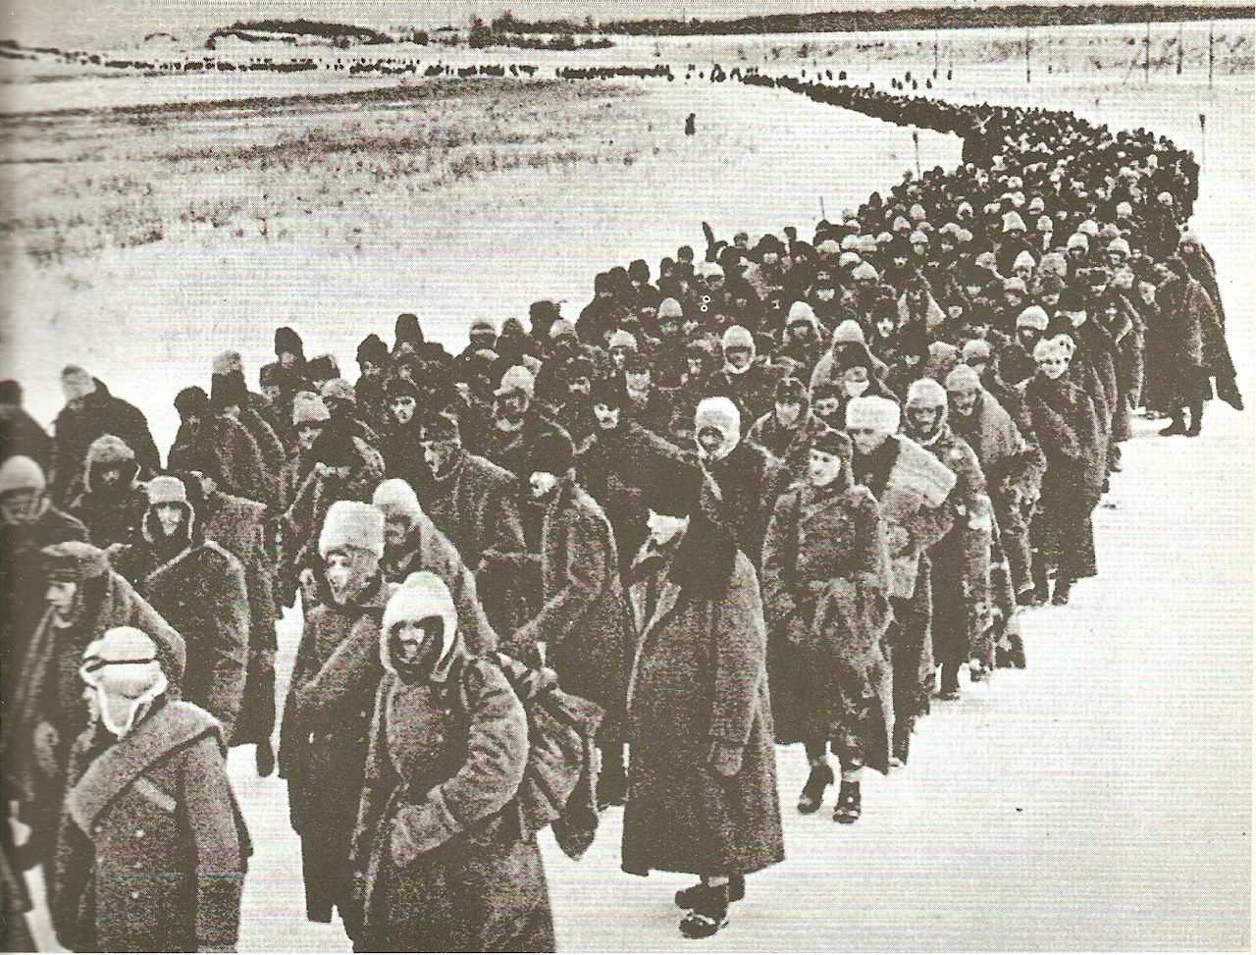
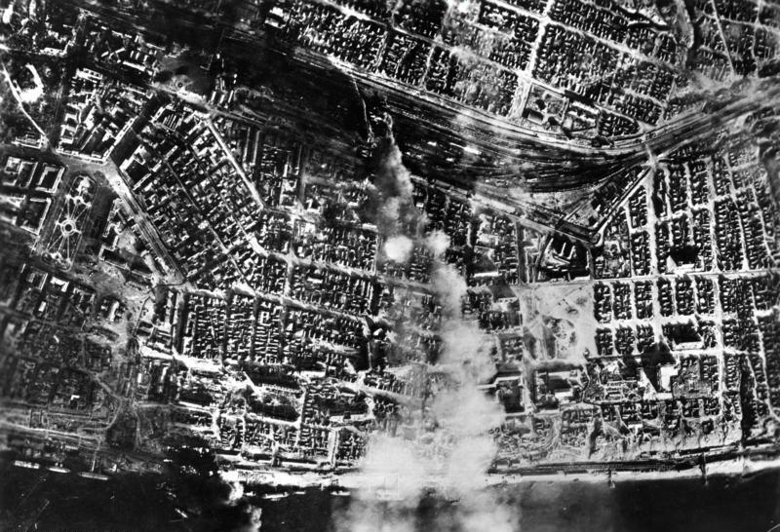
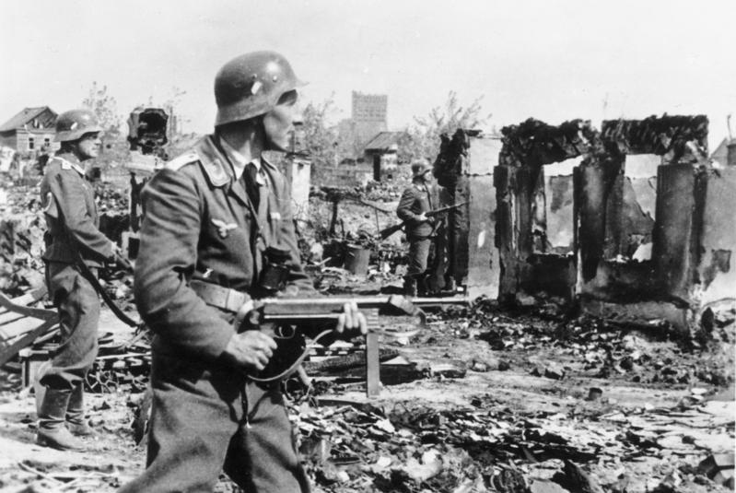
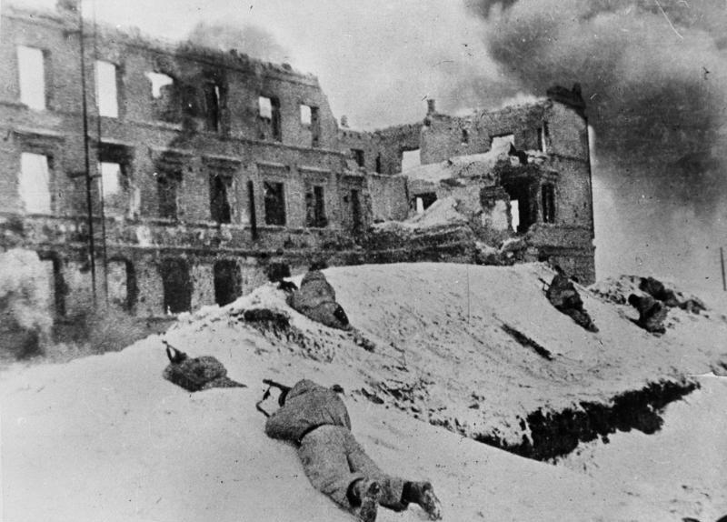

Slide 9
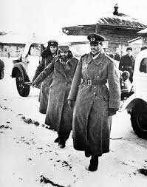
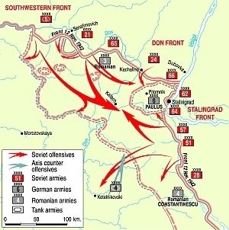

Slide 10
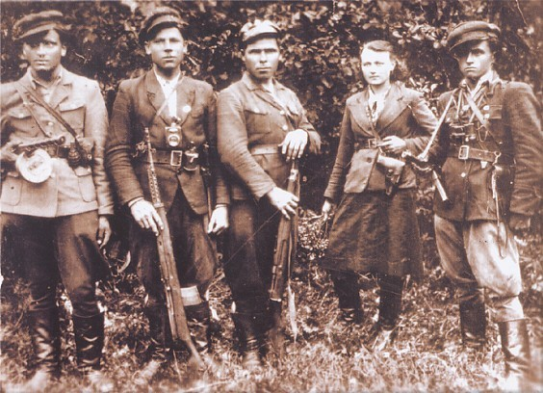
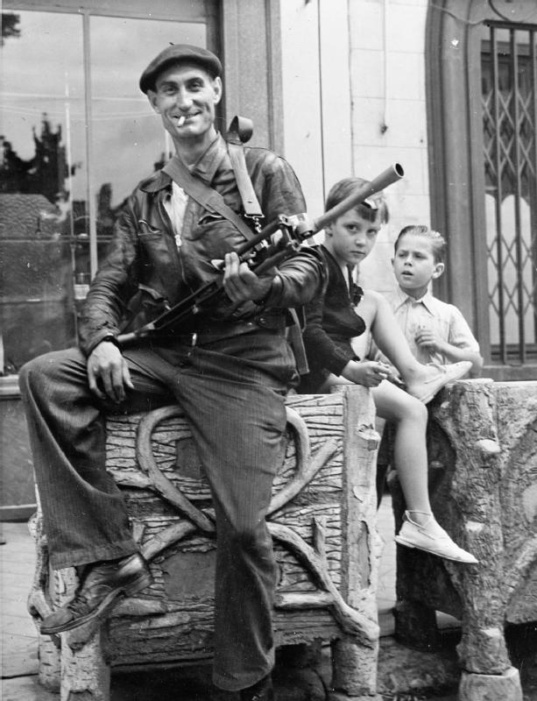
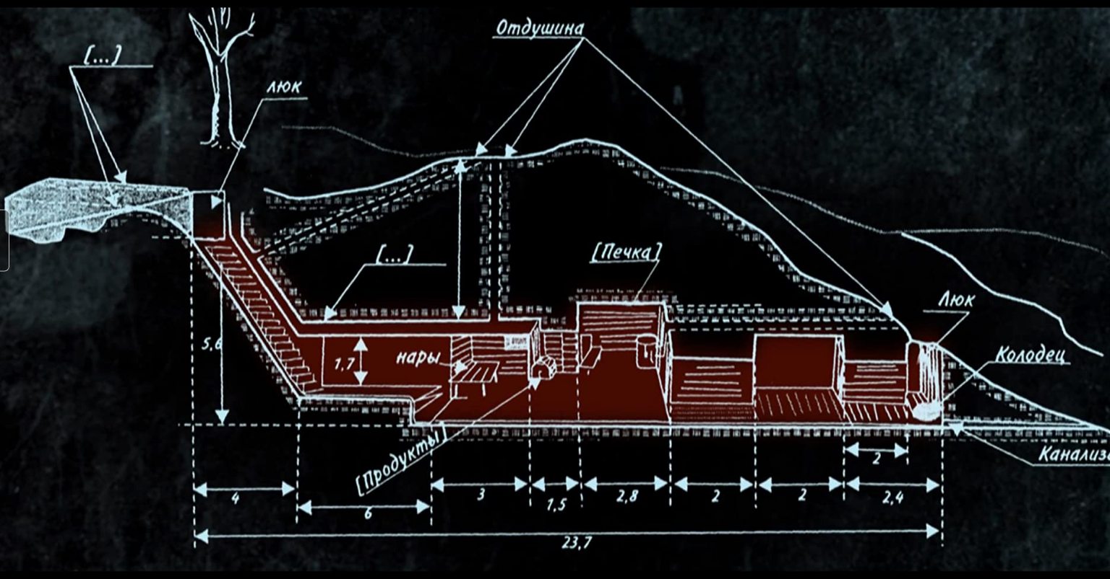
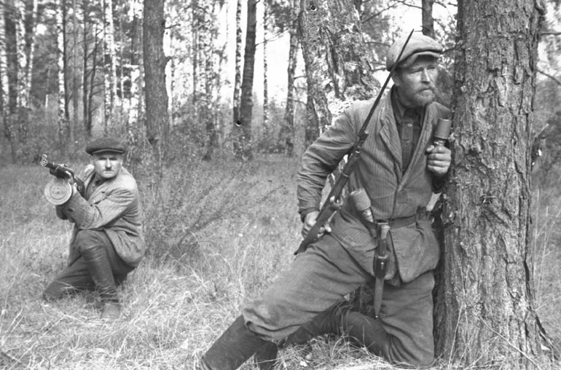
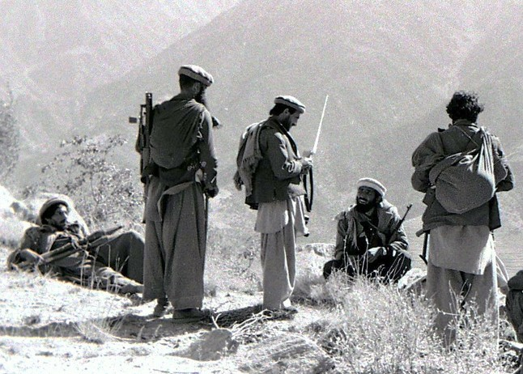
Guerilla a partyzánské akce
Notes:
Partyzánská válka je přirozený způsob boje proti mocnějšímu nepříteli, kdy obránci z řad obyvatelstva nejsoualespoň zpočátku schopni čelit v přímém boji profesionálním ozbrojeným silám represivního režimu nebookupačním jednotkám agresora. Z toho důvodu přijímají partyzáni strategii boje, která spočívá ve znepokojováníokrajových oblastí okupačních armád, obtěžování a podkopávání klidu a pořádku v řadách nepřítele, nikoliv přímoukonfrontací. Partyzánská válka staví především na zásadě „udeřit a zmizet“ a „bojovat a uprchnout“, aby bylomožno znovu bojovat v jiný příhodný čas. Je to vedení boje, spočívající na oklamání protivníka, tajných akcích,momentu překvapení a na nečekaných úderech.V zaostalých, převážně agrárních zemích, jako je Čína, Kuba, Salvador, Filipíny, Afghánistán nebo středoasijské bývalé sovětské republiky, se soustředí partyzánský způsob vedení války na využívání celé krajiny a specifickéhoterénu. Tyto země jsou přímo ideální pro dlouhodobou partyzánskou válku: drsný nepřístupný terén, téměř žádnétransportní trasy, řídká osídlenost území a minimální nebo dokonce žádný komunikační systém. Na takovém území je partyzánská válka vedená ve venkovské krajině nejúčinnější metodou boje proti stávajícímu režimu.V industrializovaných zemích s převahou městské zástavby, jako je Severní Amerika, Evropa nebo Rusko a okolnístáty, nelze tuto metodu boje použít. V těchto oblastech musí partyzáni operovat v městských nerovných centrech.Pouze tak mohou skutečně účinně zasáhnout okupační vládnoucí systém.Nejdůležitějšími charakterovými rysy úspěšného vedení partyzánské války na venkově jsou: vysoká pohyblivost,moment překvapení, lokální převaha, intimní znalost terénu a podpora místního obyvatelstva. Tyto taktické zásady byly popsány v četných textech, věnovaných způsobu vedení partyzánské války.

Slide 11
Zvrat válečné situace v průběhu druhé světové války
Přelom let 1942 a 1943 = obrat ve válce na všech hlavních frontách:
Východní fronta:
Listopad 1942 – sovětská ofenzíva u Stalingradu, leden 1943 – kapitulace 6. armády
Severoafrická fronta:
Listopad 1942 – vylodění Spojenců v Maroku a Alžírsku, britská ofenzíva v Libyi, květen 1943 – kapitulace Afrikakorpsu
Tichomořská fronta:
Srpen 1942 – zahájení bojů o ostrov Guadalcanal, únor 1943 – porážka japonských sil na ostrově Guadalcanal

Slide 12
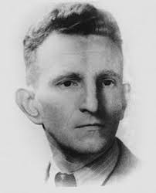
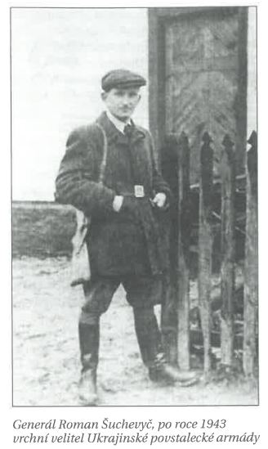
Ukrajinská povstalecká armáda - počátky
Ukrajinské hnutí odporu postupně sílilo (s obavami monitorované nacistickými zpravodajskými složkami) – poněkud váhavé bulbovce (kteří byli nakonec banderovci pohlceni) a vůči Němcům tradičně zdrženlivé melnykovce tedy nakonec dominantně přebyli (na západě Ukrajiny vlasteneckou mládeží masově podporovaní) nejdynamičtější a svojí radikální ideologií „nejpřitažlivější“ banderovci
V roce 1942 tak vzniká Ukrajinská povstalecká armáda (UPA). Nejvýraznějším velitelem této vojensky organizované síly se stal od roku 1943 Roman Šuchevyč, který používal krycí jméno Taras Čuprynka. UPA bojovala proti všem, kteří mohli ohrozit vznik nezávislé Ukrajiny a následnou přeměnu hranic dle představ vlastenecky naladěného ukrajinského obyvatelstva v prostoru východní Evropy
Jednalo se tedy nejen o nacistickou okupační správu, ale i místní polské obyvatelstvo a polské odbojové organizace nejrůznějších zaměření. K tomu se dále přidali prosovětští partyzáni vysazovaní za bojové linie a s přesunem válečné fronty i Rudá armáda a její jednotky. Postavení banderovců bylo složité a jediné na koho spoléhali, bylo místní ukrajinské obyvatelstvo

Slide 13
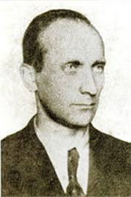
Volyňská řež I
Během druhé světové války došlo i k akci, která se podepsala i na určité míře diskreditace ukrajinského boje za nezávislost, šlo o volyňskou řež v roce 1943, což byla děsivá etnická čistka Poláků na Volyni ze strany jedné konkrétní části vedení OUN(b), kterou představoval zejména velitel Dmytro Kljačkivs'kyj alias Klym Savur s cílem vyhnat Poláky z teritoria Volyně, které dle názoru této frakce OUN(b) mělo být osídleno jen etnickými Ukrajinci
Zde je důležité připomenout, že toto neobhajitelné jednání bylo také velmi propagandisticky vytěženo především polskou a sovětskou propagandou. Ukrajinští nacionalisté si tak do jisté míry „naběhli“ a jinak principiálně oprávněné nároky na samostatnou Ukrajinu zatížilo vyhrocené násilí a zbytečné zločiny na polském civilním obyvatelstvu, které jeho vykonavatele nepochybně zdiskreditovalo
Téma volyňské řeže dodnes budí vášně i proto, že její příčiny, průběh a celková interpretace, jsou vykládány v různých kruzích velmi odlišně

Slide 14
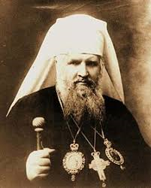
Volyňská řež II
Celková tragická bilance volyňské řeže čítá nejméně 50-60 tisíc civilních obětí na polské straně. Nejméně 20 tisíc obětí bylo však i na ukrajinské straně vlivem odvet. akcí a je potřeba i podotknout, že Ukrajinci na rozdíl od Poláků nemohli své oběti adekvátně zdokumentovat. Přesnější bilance kvůli válečnému chaosu není možná
Vypjatost vztahů mezi Poláky a Ukrajinci alespoň částečně zklidňovaly v období druhé světové války postoje některých místních morálních a duchovních autorit, např. řeckokatolického metropolity Andrije Šeptyckého, který vyslovil již v roce 1942 obavu, aby lidem, kteří se dopouštějí hříchu vraždy „nezachutnala krev“
„Touha po krvi se může přerodit v ničím neomezenou vášeň, pro niž se největší rozkoší stane trápení a vraždění lidí. Pro takového člověka se zločin stane denním chlebem.“
Na Šeptyckého žádost bylo sepsáno společné memorandum všech řeckokatolických biskupů, v němž odsoudili veškeré zabíjení civilního obyvatelstva bez ohledu na národnost, otevřeným způsobem byly i později těmito duchovními představiteli protipolské čistky odmítnuty

Slide 15
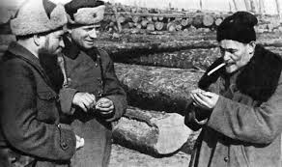
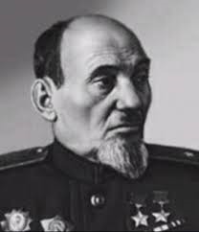
Další opomíjené okolnosti
Nesmíme však zapomenout i na dodnes zcela nevyjasněnou roli a přesné aktivity tzv. rudých partyzánů (např. Kovpakův oddíl) řízených Moskvou, kteří na teritoriu západní Ukrajiny (s postupně vzrůstající aktivitou v návaznosti na německé porážky na východní frontě) taktéž působili. Těmto dalším přítomným ozbrojeným složkám nepřátelství mezi Ukrajinci a Poláky vyhovovalo, protože v zájmu Moskvy rozhodně nebylo konsolidování situace i proto, že se posléze opětovně zaváděné Stalinovy sovětské pořádky nezanedbatelné části společnosti minimálně jevily jako posun k o něco snesitelnější realitě
Obecně vzato je nutné konstatovat, že vyčištění Volyně od Poláků nepochybně zapadalo do strategického záměru Moskvy. Pokrytectví kritického sovětského pohledu na události na Volyni a jejich propagandistické vytěžení spočívá v i tom, že etnické čistky a fyzická likvidace v masovém měřítku patřily k běžnému repertoáru sovětského zřízení v mnoha jiných regionech
U této problematiky narážíme i na fakt, že nebyly dodnes zveřejněny ruské archivní prameny týkající se pokynů sovětského vedení tzv. rudým partyzánům

Slide 16
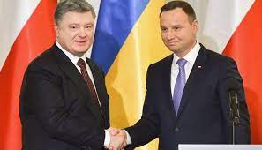
Dílčí shrnutí
Vyjádření politologa Macieje Ruczaje: „Volyňská řež byla mikroapokalypsou v rámci makroapokalypsy druhé světové války. Jako takovou ji nelze číst bez kontextu celé nelidské reality, do níž Evropu uvrhly dva totalitní režimy: německý a sovětský. Ač byly vztahy mezi Poláky, Ukrajinci či Židy na dávném východním pohraničí Rzeczpospolité všelijaké, teprve nacistická okupace a šílenství, které zachvátilo region, vytvořily ovzduší pro naprosté zničení po dlouhá století společně obývaného prostoru a zmizení téměř beze stopy dvou ze tří zmíněných komunit. Slovy historika M. J. Chodakiewicze, toto „radikální přerušení kontinuity historické paměti“ může být napraveno pouze skrze bolestivé otevírání se všech stran pravdě. Insinuace a manipulace tomu nepomohou.“

Slide 17
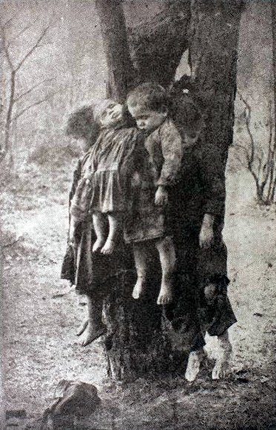
Dezinformace ohledně volyňské řeže
https://www.pokec24.cz/historie/kdybych-mel-zapomenout-na-ne-boze-na-nebi-zapomen-na-me-pred-77-lety-zacal-volynsky-masakr/
Tento článek se opakovaně v různých podobách vrací, napočítal jsem nejméně 10 jeho variant v posledních 20 letech…
https://cs.wikipedia.org/wiki/Marianna_Doli%C5%84ska
Už i česká wikipedie stejně jako ta anglická a řada článků obsahuje konstatování, že tato fotografie použitá při vyobrazování obětí volyňské řeže zobrazuje psychicky narušenou Mariannu Dolińskou, která se rozhodla, že jediným způsobem, jak “ochránit” své děti před hladem, je zabít je. 11. prosince 1923 tak zabila Žofii (6 měsíců), Antoniho (3 roky), Bronisławu (5 let) a Stefana (7 let) a přivázala je ke stromu. Druhý den šla na policii a k činu se přiznala. Později byla Dolińska umístěna do psychiatrické léčebny, kde jí byla diagnostikována maniodeprese a další zdravotní problémy. Zemřela v roce 1928
To samozřejmě ani omylem nezlehčuje hrůzy volyňské řeže, ale i z této dílčí manipulace je jasné, že se na tom snaží “někdo” vytřískat politické body a dále vyhrocovat emoce.

Slide 18
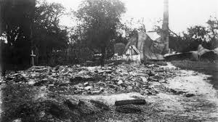
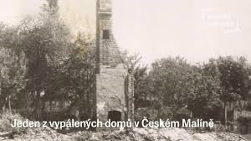
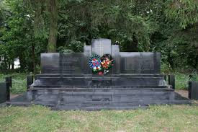
Další neradostná válečná realita
V některých případech násilí dopadlo i na volyňské Čechy, kteří jinak většinou zůstávali stranou těch nejhorších excesů, protože dokázali vycházet se všemi stranami tamějších konfliktů a lokálního napětí
Vztah volyňských Čechů k UPA však byl nejednoznačný, OUN dokonce po jistou dobu usilovala o získání volyňských Čechů na svoji stranu, naopak v některých případech docházelo k útokům na české vesnice, chaotická situace a faktické bezvládí (během války zejména od roku 1943) nahrávalo i nejrůznějším kriminálním živlům. Pro volyňské Čechy tak bylo nutností se ozbrojovat a mít se na pozoru přede všemi
Dne 13. července 1943 obsadily vsi Český Malín a sousední Ukrajinský Malín německé oddíly. V Ukrajinském Malíně Němci zahnali všechny muže a část žen po skupinách do kostela, školy a jiných budov, které polili hořlavinou a podpálili. Většina starců, žen a dětí byla odvedena zpět do Českého Malína, kde byli nahnáni do stodol a upáleni. Zavražděno bylo 374 obyvatel české národnosti, 26 Poláků a 132 obyvatel Ukrajinského Malína. Záminkou řádění bylo tvrzení Němců, že byli napadeni oddílem banderovců

Slide 19
Bitva v Kurském oblouku 1943
Po rozsáhlých vojenských kampaních v zimě 1943 obě strany vyčerpány, Wehrmacht využívá výhodnější průběh frontové linie, tj. oblouk kolem města Kursk = operace Citadela: obklíčit a zničit sovětská vojska
Velení Rudé armády odhalilo německé záměry = důkladná příprava: tři obranné linie
Operace zahájena dne 5. července 1943
Skupina armád Střed = prorazit severní úsek fronty a postupovat na Kursk ze severu, postup však zastaven po 10 km
Skupina armád Jih = prorazit jižní úsek fronty a postupovat na Kursk z jihu
Zde proraženy dvě obranné linie, u Prochorovky dne 12. července 1943 boje o překročení třetí linie = největší tanková bitva druhé světové války, zastavení německého postupu
Přes značně vyšší ztráty Rudé armády Wehrmacht vyčerpán a definitivně ztrácí na východním bojišti iniciativu

Slide 20
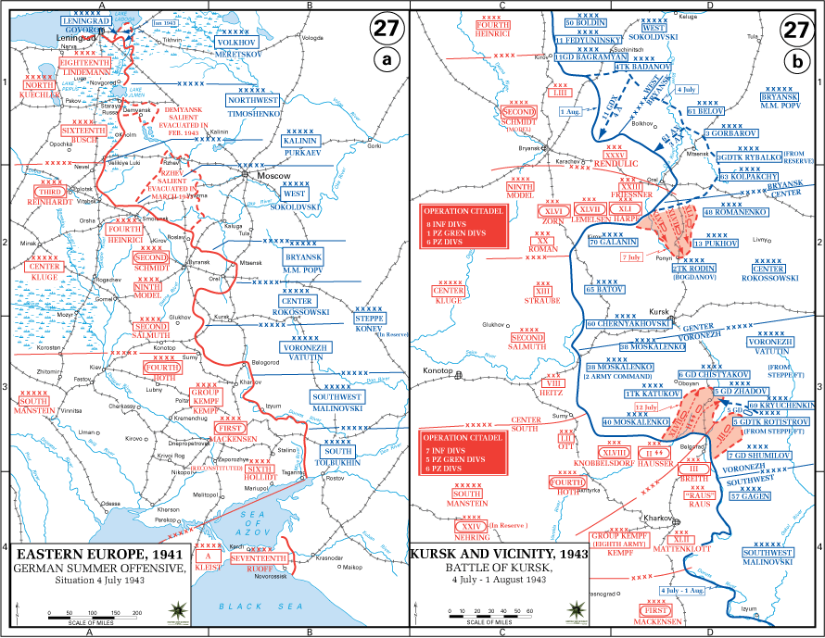

Kursk 1943

Slide 21
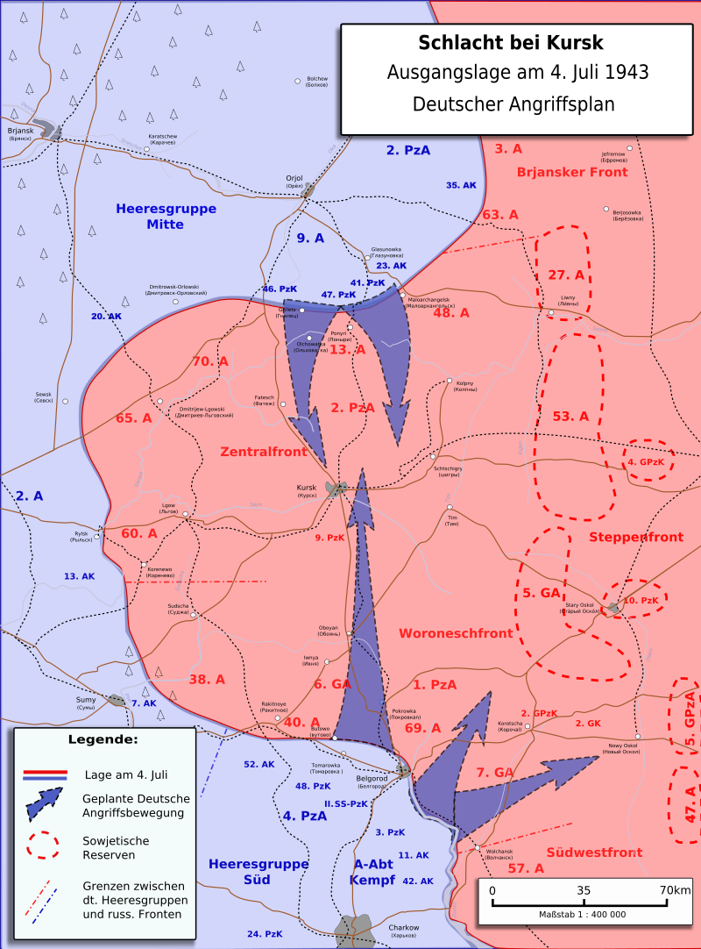
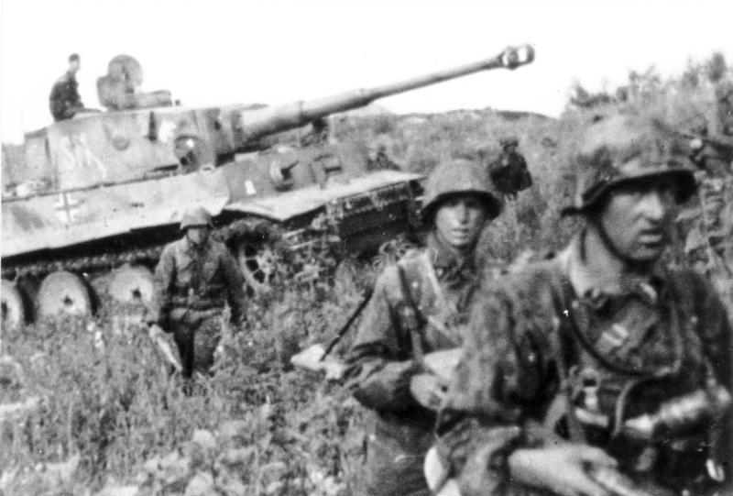
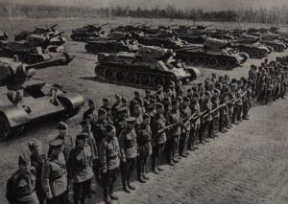
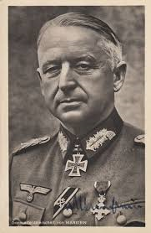

Slide 22
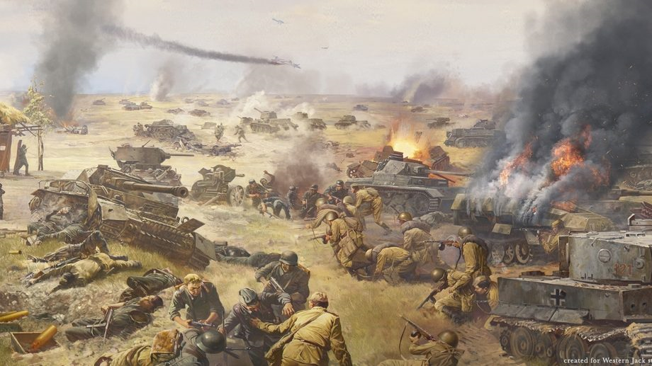

Slide 23
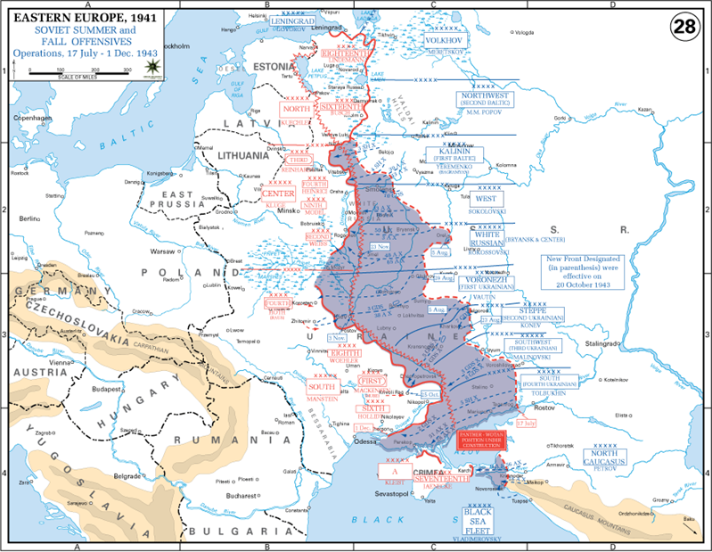

Slide 24
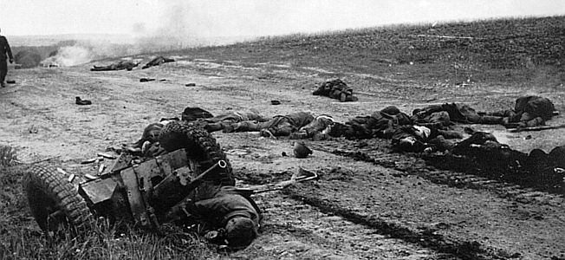
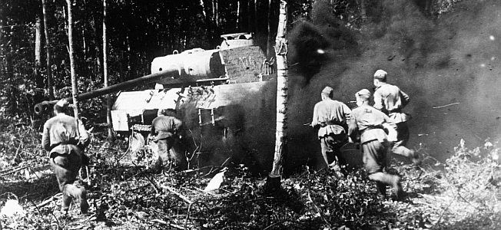
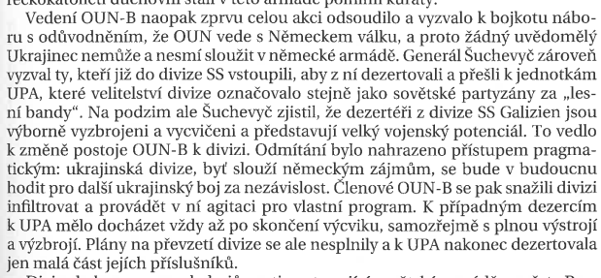
Ukrajina od roku 1943
Někteří Ukrajinci během druhé světové války vstoupili buď dobrovolně, nebo za využití násilných odvodů do některých divizí SS, jako byla například Galizien. To se však dělo až v samém závěru války, kdy německé jednotky nebyly schopny zastavit postup Rudé armády. V těchto střetnutích se již využívali i vojáci, kteří by dříve sloužili jen v pomocných sborech, do té doby byli jen dělníky a „podlidmi“, se kterými se v prostoru východní Evropy podle nacistických plánů do budoucna ani nepočítalo
Němci byla Galizien (taktéž nazývaná Halyčyna) na východní frontě po vycvičení využita jako záplata průlomu na frontě u města Brody, kde v červenci 1944 utrpěla závažné ztráty a byla stažena z fronty a posléze opětovně zformována. V září 1944 byla nasazena i na potlačování Slovenského národního povstání. Účast některých Ukrajinců v divizích SS byla vždy kontroverzním tématem, kterého se následně aktivně chopila sovětská propaganda

Slide 25
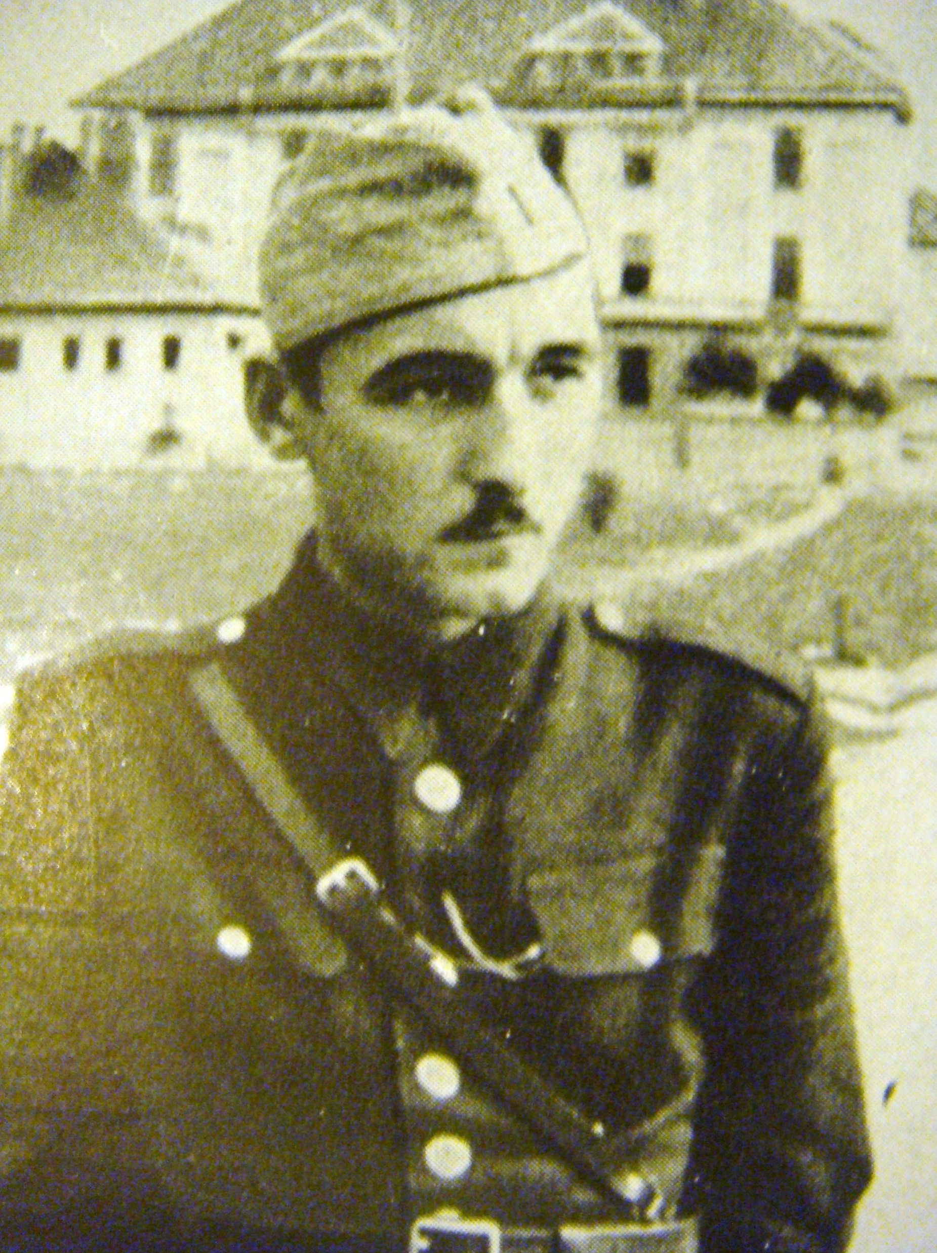
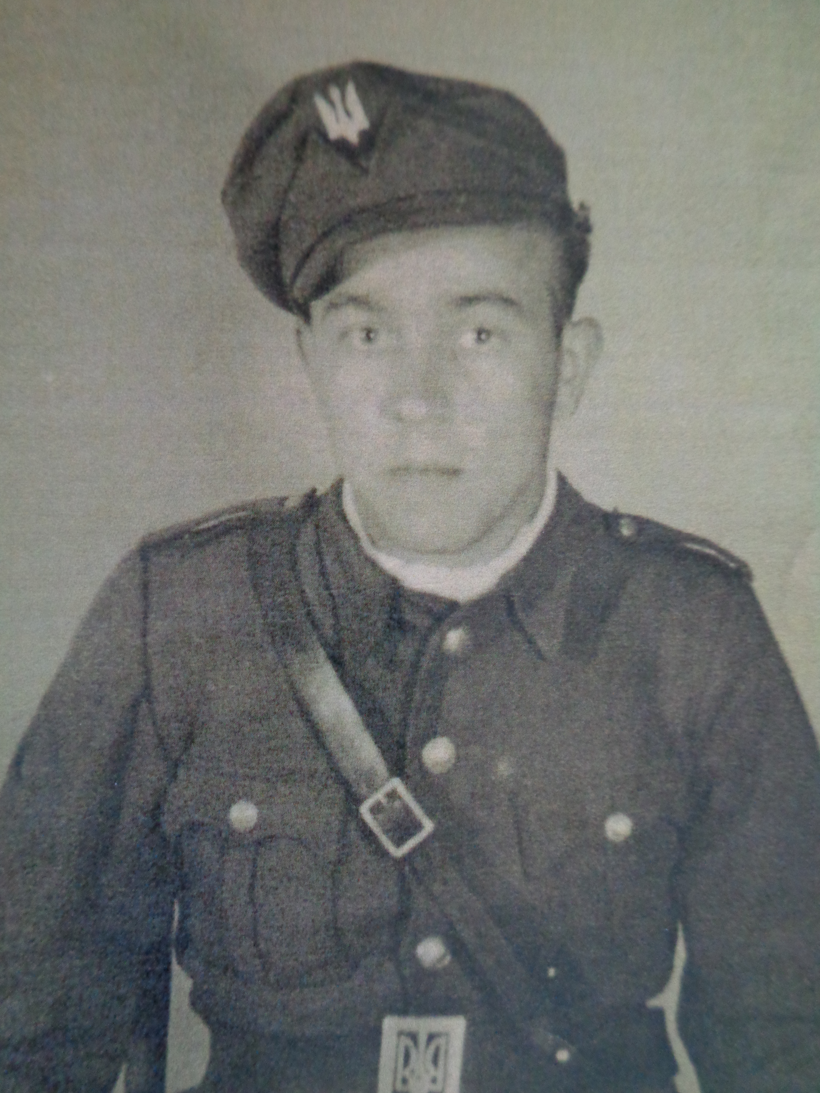
Ukrajinská milice
nacistická okupační správa kontrolovala rozsáhlá území. Na takový prostor by sama početně nestačila, využívala proto ukrajinskou milici (obdoba pořádkové police) a jednotky řádné policie (což byla častá praxe i na ostatních okupovaných územích). Tyto jednotky se snažily napomáhat zdání klidu v zázemí, často však s UPA a OUN spolupracovaly nebo před příchodem fronty část z nich přímo vstoupila do jejich řad
jsou známy příklady hned několika pozdějších velitelů (např. Volodymyr Ščyhels'kyj alias Burlak známý i z pozdějších událostí v Československu), kteří plynule přešli z řad Ukrajinské milice k jednotkám UPA, paradoxem doby zůstává i to, že milice se často ze strany Němců vynuceně účastnila i zatýkání osob podezřelých z ukrajinského nacionalismu, za což často následovala rychlá exekuce

Slide 26
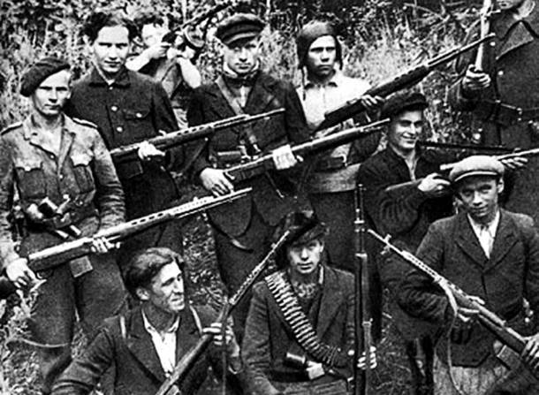
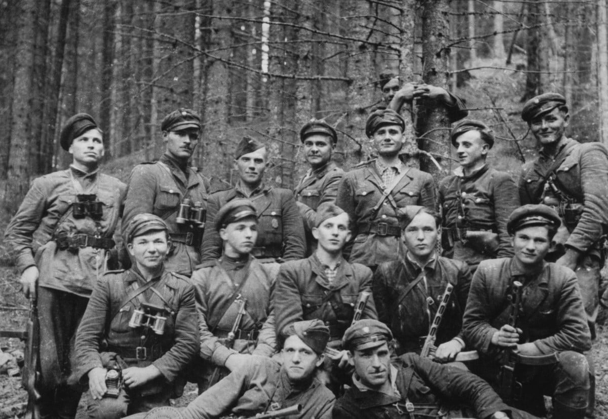
Dilemata vlastenců a nacionalistů
Ukrajinci měli na výběr mnohdy jen dvě varianty: buď cukr – vstoupit do některých Němci vytvářených jednotek a získat výcvik, zbraně, proviant nebo variantu bič – začlenit se v rámci UPA (bojovat s každým odpůrcem ukrajinské státnosti) a počítat s tím, že podporu budou mít maximálně od svých lidí a rodin a navíc, že bude stačit jen podezření z takové spolupráce s OUN a budou nacistickou okupační správou popravováni
zoufalé bojové operace proti všem se stupňovaly především s blížícím se přechodem fronty a koncem druhé světové války. Banderovci si tak zvykli na tvrdé podmínky. Častým průvodním jevem bylo vypalování vesnic všech zúčastněných stran
převládala partyzánská taktika – udeřit a potom zase ustoupit do svého zázemí. V tomto způsobu boje potom pokračovali i po skončení druhé světové války. Celkově byla činnost banderovců zaměřena násilnou formou odporu především na boj za samostatnou Ukrajinu. K tomu je potřeba ovšem dodat i to, že do řad banderovců se kromě radikálních nacionalistů dostalo i mnoho „obyčejných“ kriminálních živlů. Je důležité bedlivě posuzovat, kdo a z jakých důvodů vstupoval do řad UPA – a jak se také potom následně choval

Slide 27
Operace Bagration 1944 a Odersko-viselská operace 1945
Operace Bagration
  Cíl operace = likvidace tzv. Běloruského balkonu a zde rozmístěné Skupiny armád Sever a ulehčit spojeneckým jednotkám v Normandii
  Jedna z největších operací Rudé armády: 2,5 miliónů mužů, 2200 tanků, 10 000 letadel a 31 000 děl; zahájena 23. června 1944
  Počátkem srpna Rudá armáda v blízkosti Varšavy, zde vypuká varšavské povstání; přestože Rudá armáda stála na varšavském předměstí Praga (zastavení postupu dne 29. srpna 1944), umožnila Wehrmachtu povstání potlačit
Viselsko-oderská operace
  Cíl operace = vytvořit nástupiště pro dobytí německého hlavního města
  Operace zahájena dne 12. ledna 1945: jedna z nejrychlejších operací druhé světové války, dne 31. ledna 1945 překročení Odra (= celkový postup 400 km)

Slide 28
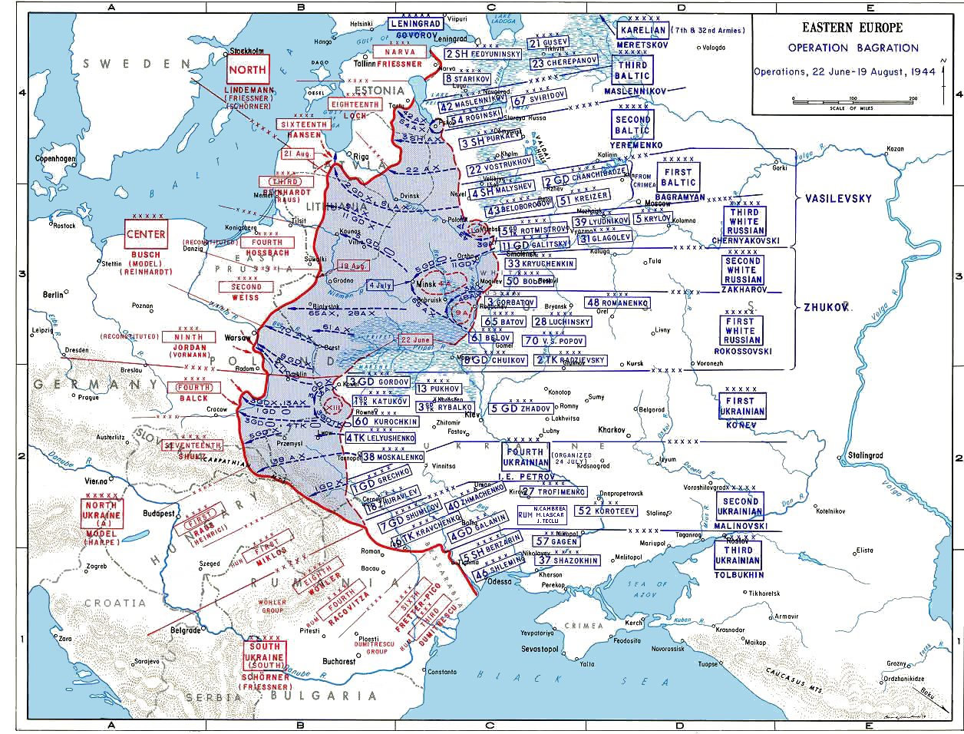

Slide 29
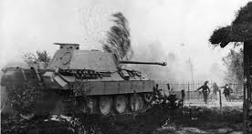
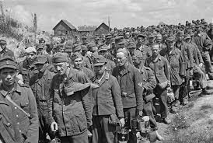
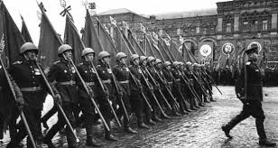
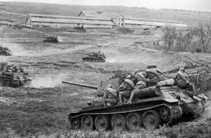

Slide 30
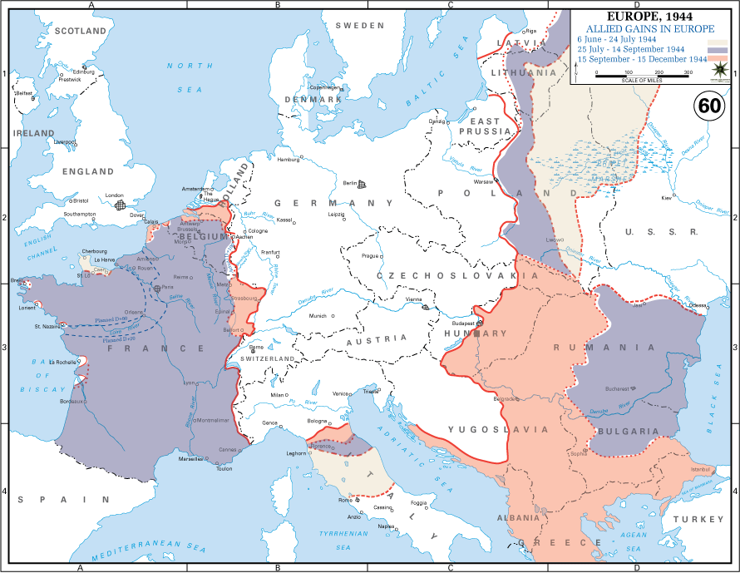
Postup spojenců 1944

Slide 31
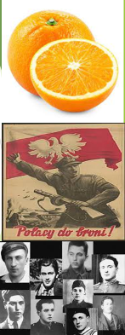
Nálepky komunistické propagandy
UPA a OUN dostala ze strany komunistické propagandy trvalou nálepku fašismu. Prvotní však byl pro všechny stoupence tohoto hnutí jednoznačně radikální nacionalismus
Nacismus a potažmo fašismus jakožto ideologie vyznávané rozhodujícími mocenskými hráči v prostoru východní Evropy, kteří neumožnili vznik nezávislé Ukrajiny, byly vnímány ukrajinskými nacionalisty jen jako další nepřítel a bojové střety s nacistickou okupační správou to jen potvrdily
obdobně – tentokrát jako polští fašisté, byli nálepkování i příslušníci polského nacionalistického protikomunistického i protinacistického odboje (AK, NSZ, WiN)
v jejich případě bylo takové označení ještě absurdnější, pro propagandistické účely však byly právě takové nálepky nejefektivnější a leckde se s nimi takto pracuje až do současnosti
a to stejné se týkalo i pobaltských lesních bratrů či rumunských povstalců bojujících za návrat krále
ve stejné skupině se tak ocitli i ti, kteří by se nejspíše neshodli ani na tom, jaká je barva pomeranče! Spojovalo je jediné – odpor vůči Moskvě!

Slide 32
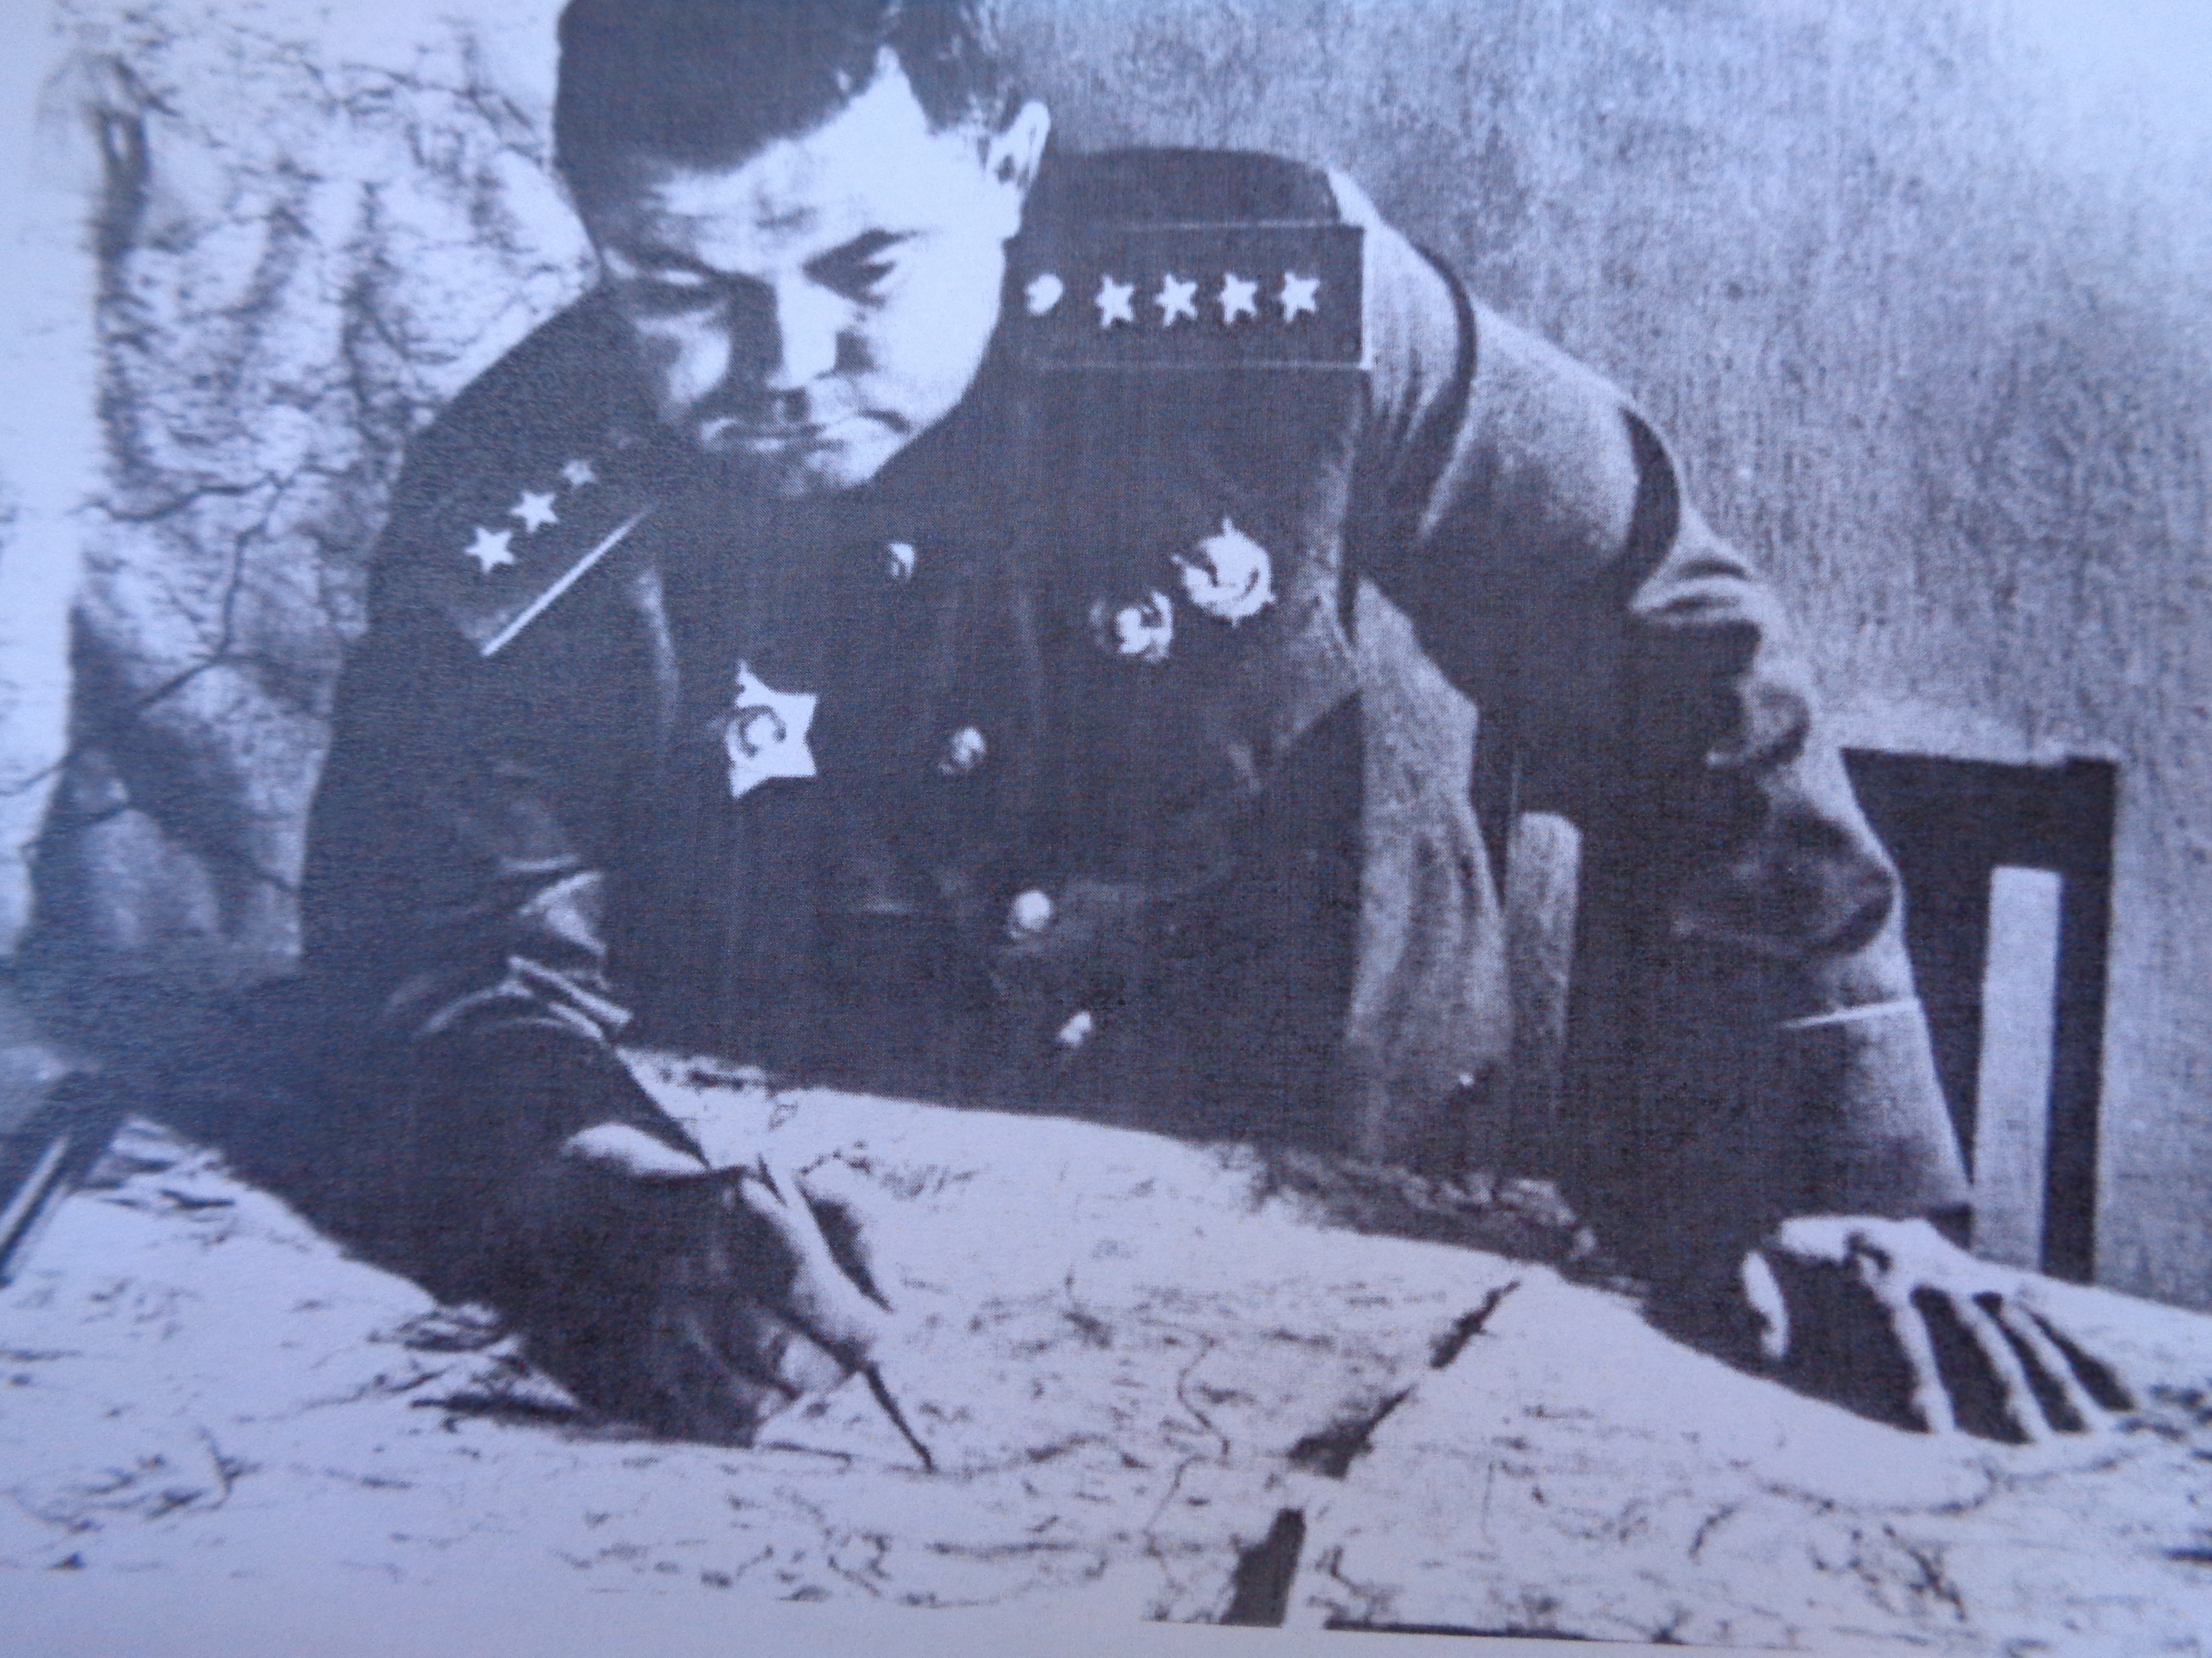
Nikolaj Vatutin

Slide 33

Smrt generála Vatutina
ve střetech UPA s Rudou armádou zůstává zřejmě (téměř všechny dostupné relevantní zdroje hovoří o účasti banderovců při této akci) nejvýznamnější událostí postřelení armádního generála Nikolaje Vatutina 29. února 1944. Nejčastěji se zmiňuje akce sotni Stach. Vatutin se v doprovodu generálmajora Krajňukova a jejich ochranky vydal na štáb 60. armády umístěný v okolí ukrajinského města Slavuta. A to i přesto, že byl Žukovem varován, že cesta nemusí být bezpečná, že má raději využít letadlo. Při průjezdu jednou z vesnic generál zahlédl skupinu osob, z jejichž středu se ozývaly jednotlivé výstřely. Rozkázal proto zastavit, aby zjistil, co se děje
ve chvíli, kdy vystoupil z vozidla, se však z okolních domů spustila palba. Vatutin byl raněn nad kolenem, několika vojákům jeho ochranky se ale podařilo otočit vozidlo a odvézt jej k ošetření
další péče se mu dostalo ve vojenské nemocnici v Rovně a poté následoval převoz do Kyjeva, kam byli povoláni nejlepší lékaři. Ti museli 5. dubna generálovi kvůli infekci amputovat nohu, avšak ani tím mu život nezachránili. Nikolaj Vatutin zemřel 15. dubna 1944. Podle některých zdrojů bylo celé přepadení předem naplánované, když místní obyvatelé banderovcům předali informaci o Vatutinově inspekční cestě
Památník Vatutina v Kyjevě

Slide 34

Přechod fronty I
poté, co na východní frontě po bitvě u Kurska definitivně získala převahu Rudá armáda, tak se situace dále dramatizovala. Ustupující Němci a jejich speciální kárné jednotky se snažily udržet ve svém týlu pořádek a to i za cenu krutých represí proti místnímu obyvatelstvu bez ohledu na jejich skutečné či domnělé aktivity a spolupráci s partyzány. Princip kolektivní viny postihoval všechny bez výjimky, tedy i místní ukrajinské obyvatelstvo, to pochopitelně nenechávali banderovci bez odezvy
pro ilustraci tehdejší dramatické situace: mezi léty 1944 a 1946 nejintenzivnějšího odporu vykonala OUN a UPA okolo 14 500 diverzních akcí, při kterých zahynulo asi 30 000 tisíc představitelů zejména sovětské státní moci a další tisíce místních obyvatel
v závěru války bojovali ukrajinští nacionalisté proti všem jim nepřátelským skupinám (tedy místním polským nacionalistickým jednotkám jako Armia Krajowa, rudým partyzánům a s přechodem fronty nejintenzivněji i proti Rudé armádě a speciálním formacím NKVD)

Slide 35

Přechod fronty II
v momentě, kdy již Němci sami tušili, že se jim nepodaří vývoj zvrátit, tak boj mezi německou armádou a banderovci postupně utichal a spíše docházelo k výměně zbraní a informací o pohybu ostatních soupeřících stran
polští a ukrajinští osadníci se často navzájem mstili za předchozí příkoří. Nezřídka se stávalo, že původní osady osídlené ukrajinským etnikem (např. Pavlokoma), se po vyhnání a likvidaci jeho původních obyvatel stalo cílem polských kolonistů, kteří se následně zase stali terčem odvetných útoků UPA. Naopak mnozí polští vesničané byli terorizováni útoky ukrajinských nacionalistů. Tak byla řada vesnic po dlouhou dobu neobývána vůbec a celá země se propadala do spirály strachu, sčítání starých a nových křivd a dalších výbuchů nenávisti a násilí
v určité nepříliš významné frekvenci výskytu se dá hovořit i o případech zastrašování a terorizování (např. nucené odvody) ukrajinského obyvatelstva ze strany UPA a OUN. Negativní odezva však nebyla v zájmu ukrajinských nacionalistů, protože pokud chtěli pomýšlet na dlouhodobý odpor vůči státní moci, podpora místního obyvatelstva byla pro banderovce klíčová

Slide 36


Slide 37


Závěr druhé světové války
Stepan Bandera byl i po svém propuštění z nacistického koncentračního tábora v roce 1944 dále přesvědčován ke spolupráci s Němci, kterou odmítl. Snažil se hledat pomoc v exilu. V samotném závěru druhé světové války přešel do amerického okupačního pásma v Bavorsku a nakonec se usídlil v Mnichově
organizovaný odpor OUN a UPA se po skončení druhé světové války dále přesunul do zalesněných oblastí dnešního jihovýchodního Polska a nynější západní Ukrajiny, kde bylo jádro povstaleckých sil a to i přesto, že sovětský represivní aparát postupoval nekompromisně a režim byl na sovětské Ukrajině mnohem tvrdší než v Polsku
v Polsku šlo především o menší část území známého pod historickým názvem Halič, jehož větší část (a také západní Volyně) připadla po skončení války SSSR, byť ne v takovém rozsahu jako byla oblast obsazená během sovětské okupace v roce 1939. Ukrajinská menšina v těchto oblastech poskytovala banderovcům základnu a podporu pro střety s polskou armádou. Šlo zejména o doplňování stavů již tak prořídlých válkou, zásobování proviantem a municí

Slide 38
Berlínská operace a německá kapitulace 1945
Cíl operace = dobytí německého hlavního města a definitivní porážka německých ozbrojených sil
Operace zahájena dne 16. dubna 1945 ve 3:00 za použití světlometů
Dva hlavní směry útoky: 1. běloruský front (maršál Georgij Žukov) severně od Berlína, 1. ukrajinský front (maršál Ivan Koněv) jižně od Berlína = obklíčit město
Již 18. dubna 1945 bylo dosaženo Sprévy a odtud začalo obkličování města, dne 24. dubna 1945 dosaženo berlínského předměstí a začínají boje ve vnitřním městě
K obraně města povolány jednotky Volksturmu i Hitlerjugend = bez vojenského významu
Dne 30. dubna 1945 spáchal Adolf Hitler sebevraždu
Dne 2. května 1945 posádka kapitulovala
Ve dnech 7. a 8. května 1945 Wehrmacht přijal bezpodmínečnou kapitulaci

Slide 39



Slide 40





Slide 41


Slide 42

Nagasaki 9. srpna 1945
2. září 1945 –
konec války i v Pacifiku

Slide 43


Slide 44



Slide 45

Děkuji za pozornost!
příště si povíme o poválečné situaci na sovětské Ukrajině, konci odporu OUN a UPA a dalších důsledcích druhé světové války na východní Evropu

